Slide 1
Механічна робота. Потужність
Урок фізики у 7 класі

Slide 2

Повторення
Дайте відповідь, використовуючи слова «вірю» або «не вірю»
Сила позначається літерою Р.
Сила – це фізична величина, яка є мірою взаємодії тіл.
Одиниці сили – см.
Шлях позначається літерою l.
Одиниця вимірювання шляху – кг.
Шлях обчислюється за формулою l = v × t

Slide 3

Вивчай закони фізики,
Учися працювати,
Не забувай про важелі,
Про джоулі та вати.
Похилою площиною
Донизу не котись,
А розумом і силою
Здіймайся лиш увись.
Куди б тебе не вабила
Фантазія й турбота,
Основою буття твого
Є, все-таки, робота.

Slide 4
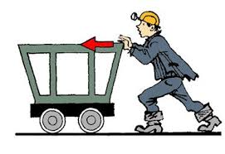
Механічна робота
- це фізична величина, яка характеризує зміну положення тіла під дією сили і дорівнює добутку сили на шлях, який пройшло тіло під дією цієї сили.
Робота позначається літерою А

Slide 5
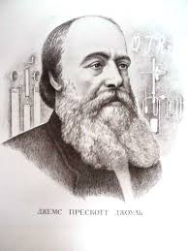
Формула для обчислення роботи
A = F × l
А – механічна робота
F – сила [одиниця вимірювання – Н (ньютон))]
l – шлях [одиниця вимірювання – м (метр)]
(іноді шлях позначають літерою s)
Одиниця вимірювання роботи – Дж (джоуль), названа на честь англійського вченого Джеймса Джоуля

Slide 6
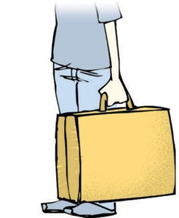
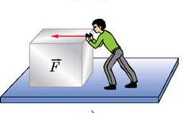
Числові значення роботи
А = 0 (робота не виконується)
Якщо під дією прикладеної сили тіло залишається нерухомим (l = 0), то робота не виконується.

Slide 7
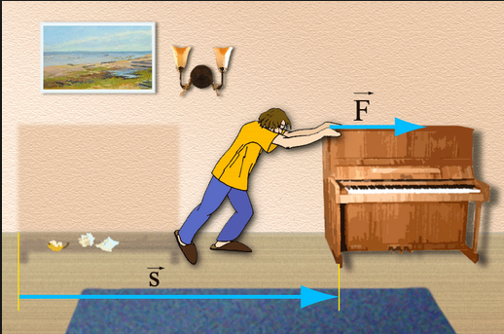
Числові значення роботи
2. А > 0 (робота додатня),
якщо напрям дії сили збігається з напрямком руху тіла.

Slide 8
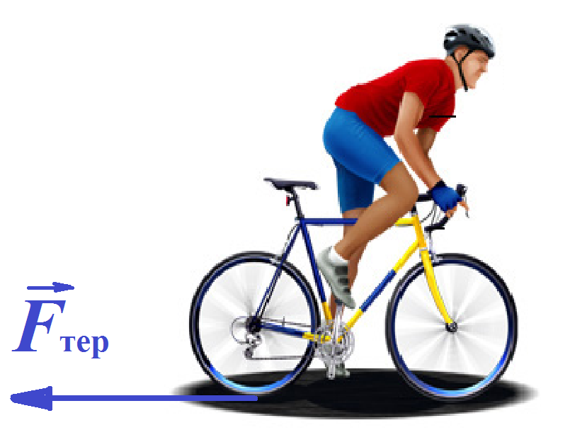
Числові значення роботи
3. А < 0 (робота від’ємна),
якщо напрям дії сили протилежний до напрямку руху тіла.
Робота сили тертя завжди від’ємна

Slide 9
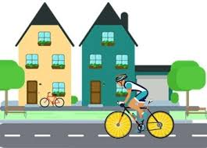
Числові значення роботи
4. А = 0 (робота не виконується),
якщо напрям дії сили перпендикулярний до напрямку руху тіла
Робота сили тяжіння при русі тіл по горизонтальній поверхні рівна нулю

Slide 10
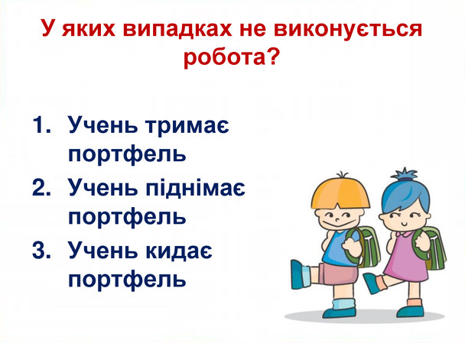
Дайте відповідь на питання
Правильна відповідь: 1

Slide 11
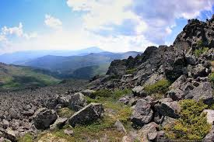
Дайте відповідь на питання
Чи виконує роботу сила тяжіння, що діє на камінь, коли він:
А) лежить на землі?
Б) падає з гори?
Відповідь: А) ні, бо l = 0
Б) так, бо під дією сили тяжіння камінь рухається донизу.

Slide 12
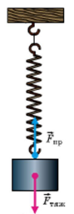
Дайте відповідь на питання
На пружині нерухомо висить вантаж. Чи виконує роботу:
А) сила пружності?
Б) сила тяжіння?
Відповідь: А) ні;
Б) ні.
В обох випадках l = 0.

Slide 13
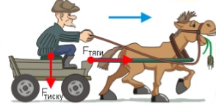
Дайте відповідь на питання
Яка із сил - сила тиску чи сила тяги коня – не виконує роботу під час руху коня?
Відповідь. Якщо напрям сили та напрям руху взаємно перпендикулярні, то робота такою силою не виконується. Отже, робота сили тиску дорівнює нулю.

Slide 14
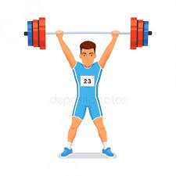
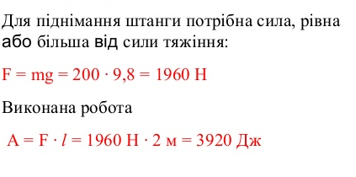
Виконайте завдання
Штангіст підняв 200-кілограмову штангу на висоту 2 м. Обчисліть виконану штангістом роботу.
Відповідь:

Slide 15
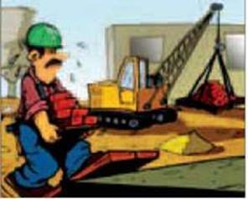
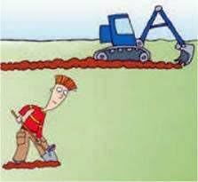
Потужність
- це фізична величина, що характеризує швидкість виконання роботи.
Потужність позначається літерою N

Slide 16
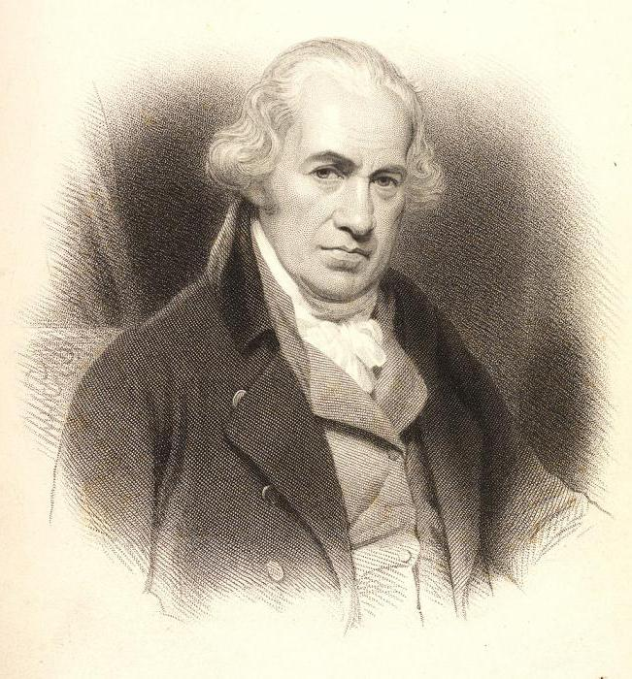
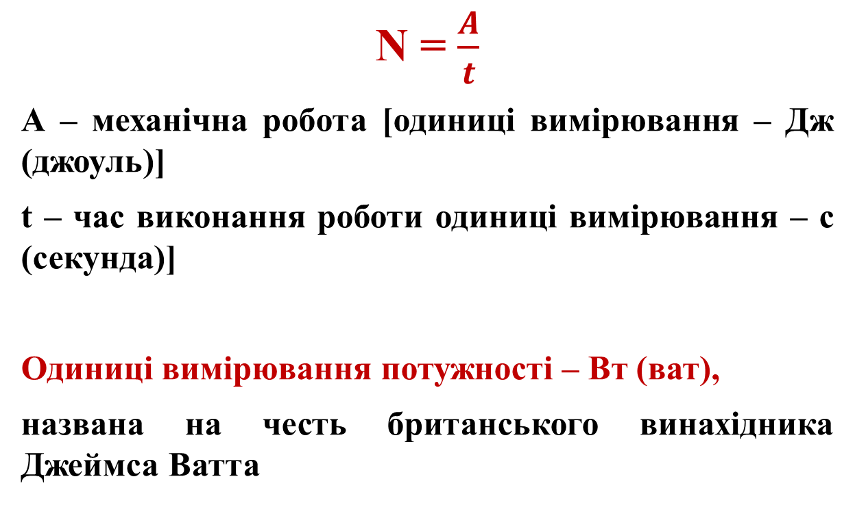
Формула для обчислення роботи
N = $\frac{A}{t}$
А – механічна робота [одиниці вимірювання – Дж (джоуль)]
t – час виконання роботи одиниці вимірювання – с (секунда)]
Одиниці вимірювання потужності – Вт (ват),
названа на честь британського винахідника Джеймса Ватта

Slide 17
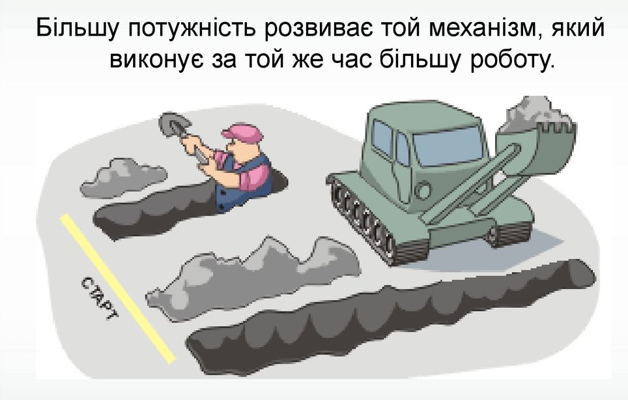
Фізичний зміст потужності

Slide 18
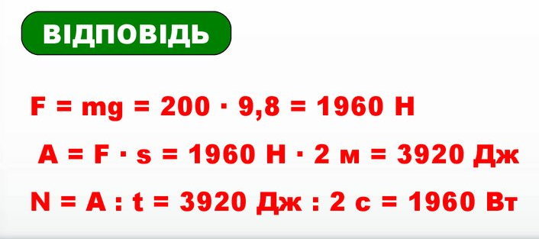
Виконайте завдання
Штангіст підняв 200-кілограмову штангу на висоту 2 м за 2 с. Обчисліть потужність, що розвиває штангіст.

